Slide 1
Informática y Cálculo Numérico
Comisión 5 - 2026 - Segundo Semestre

Slide 2
Cómo funcionan?
a && b
a and b
a || b
a or b
not a
!a
a | b | a && b
true | true | true
true | false | false
false | true | false
false | false | false
a | b | a || b
true | true | true
true | false | true
false | true | true
false | false | false
a | !a
true | false
false | true

Slide 3

Caso 1
Caso 2
…
…
5
5
6
6
7
personas=0
7
personas=2
9
9
true
false
11
11
13
13

Slide 4
Caso 1
Caso 2
…
…
5
5
6
6
7
personas=0
7
personas=2
9
9
true
false
11
¡ Dos posibles trazas de ejecución !
11
13
13

Slide 5
¿Qué más podemos hacer?
if (cond)
{
prog1
}
else
{
prog2
}
Si se cumple la condición cond, entonces se ejecuta el programa prog1. Caso contrario (si NO se cumple cond), se ejecuta prog2.

Slide 6
Condicional Doble
…
5
1 float total;
2 int personas;
3
4 cout << "Ingrese el total gastado:";
5 cin >> total;
6 cout << "Ingrese la cantidad de personas:";
7 cin >> personas;
8
9 if (personas > 0)
10 {
11 cout << "Cada uno debe pagar " << total/personas << " pesos";
12 }
13 else
14 {
15 cout << "Error: division por cero, vuelva a ejecutar con un valor distinto";
16 }
17 cout << "Termina programa";
6
7
9
15
11
17

Slide 7


¿Equivalentes?
1 if (cond1)
2 {
3 if (cond2)
4 {
5 prog2
6 }
7 }
8 else
9 {
10 prog3
11 }
12 prog4
1 if (cond1 and cond2)
2 {
3 prog2
4 }
5 else
6 {
7 prog3
8 }
9 prog4

Slide 8

¿Equivalentes?
1 if (cond1)
2 {
3 if (cond2)
4 {
5 prog1
6 }
7 }
8 else
9 {
10 prog2
11 }
12
1 if (cond1 and cond2)
2 {
3 prog1
4 }
5 else
6 {
7 prog2
8 }
9
prog1 se ejecuta cuando valen cond1 y cond2
prog2 se ejecuta cuando o bien no vale cond1 o bien no vale cond2 (o ambas)
Puede ejecutarse cuando no vale cond2 y vale cond1 !
prog1 se ejecuta cuando valen cond1 y cond2
prog2 se ejecuta cuando no vale cond1 (pero cond2 puede o no valer)

Slide 9

Vamo con lo nuevo.!

Slide 10
Evaluación con Cortocircuito

Slide 11

Evaluación con Cortocircuito
1/a>0 and a!=0
a!=0 and 1/a>0

Slide 12
Evaluación con Cortocircuito
1/a>0 and a!=0
a!=0 and 1/a>0
Lógicamente son equivalentes
Conmutatividad de la conjunción

Slide 13
Evaluación con Cortocircuito
1/a>0 and a!=0
a!=0 and 1/a>0
Lógicamente son equivalentes
Conmutatividad de la conjunción
La evaluación de expresiones

Slide 14
Evaluación con Cortocircuito
1/a>0 and a!=0
a!=0 and 1/a>0
Lógicamente son equivalentes
Conmutatividad de la conjunción
La evaluación de expresiones
sigue las reglas de asociatividad y precedencia

Slide 15
Evaluación con Cortocircuito
1/a>0 and a!=0
a!=0 and 1/a>0
Lógicamente son equivalentes
Conmutatividad de la conjunción
La evaluación de expresiones
sigue las reglas de asociatividad y precedencia
solo evalúa lo mínimo necesario

Slide 16
Evaluación con Cortocircuito
1/a>0 and a!=0
a!=0 and 1/a>0
Lógicamente son equivalentes
Conmutatividad de la conjunción
La evaluación de expresiones
sigue las reglas de asociatividad y precedencia
solo evalúa lo mínimo necesario

Slide 17
Evaluación con Cortocircuito
1/a>0 and a!=0
a!=0 and 1/a>0
a=0
Lógicamente son equivalentes
Conmutatividad de la conjunción
La evaluación de expresiones
sigue las reglas de asociatividad y precedencia
solo evalúa lo mínimo necesario

Slide 18
Evaluación con Cortocircuito
1/a>0 and a!=0
a!=0 and 1/a>0
a=0
Lógicamente son equivalentes
Conmutatividad de la conjunción
La evaluación de expresiones
sigue las reglas de asociatividad y precedencia
solo evalúa lo mínimo necesario

Slide 19
Evaluación con Cortocircuito
1/a>0 and a!=0
a!=0 and 1/a>0
Lógicamente son equivalentes
Conmutatividad de la conjunción
La evaluación de expresiones
sigue las reglas de asociatividad y precedencia
solo evalúa lo mínimo necesario

Slide 20
Evaluación con Cortocircuito
1/a>0 and a!=0
a!=0 and 1/a>0
Lógicamente son equivalentes
Conmutatividad de la conjunción
La evaluación de expresiones
sigue las reglas de asociatividad y precedencia
solo evalúa lo mínimo necesario

Slide 21

Evaluación con Cortocircuito
1/a>0 and a!=0
a!=0 and 1/a>0
Lógicamente son equivalentes
Conmutatividad de la conjunción
La evaluación de expresiones
sigue las reglas de asociatividad y precedencia
solo evalúa lo mínimo necesario

Slide 22

Evaluación con Cortocircuito
1/a>0 and a!=0
a!=0 and 1/a>0
a=0
Lógicamente son equivalentes
Conmutatividad de la conjunción
La evaluación de expresiones
sigue las reglas de asociatividad y precedencia
solo evalúa lo mínimo necesario

Slide 23
Evaluación con Cortocircuito
1/a>0 and a!=0
a!=0 and 1/a>0
a=0
Lógicamente son equivalentes
Conmutatividad de la conjunción
La evaluación de expresiones
sigue las reglas de asociatividad y precedencia
solo evalúa lo mínimo necesario

Slide 24
Sentencia Switch

Slide 25
1 if(x==0)
2 {
3
4 }
5 else if (x==1)
6 {
7
8 }
9 else if (x==2)
10 {
11
12 }
13 else
14 {
15
16 }
1 switch(x)
2 {
3 case 0:
4 //…
5 break;
6 case 1:
7 //…
8 break;
9 case 2:
10 //…
11 break;
12 default:
13 //…
14 }

Slide 26
Funciones de Bibliotecas

Slide 27
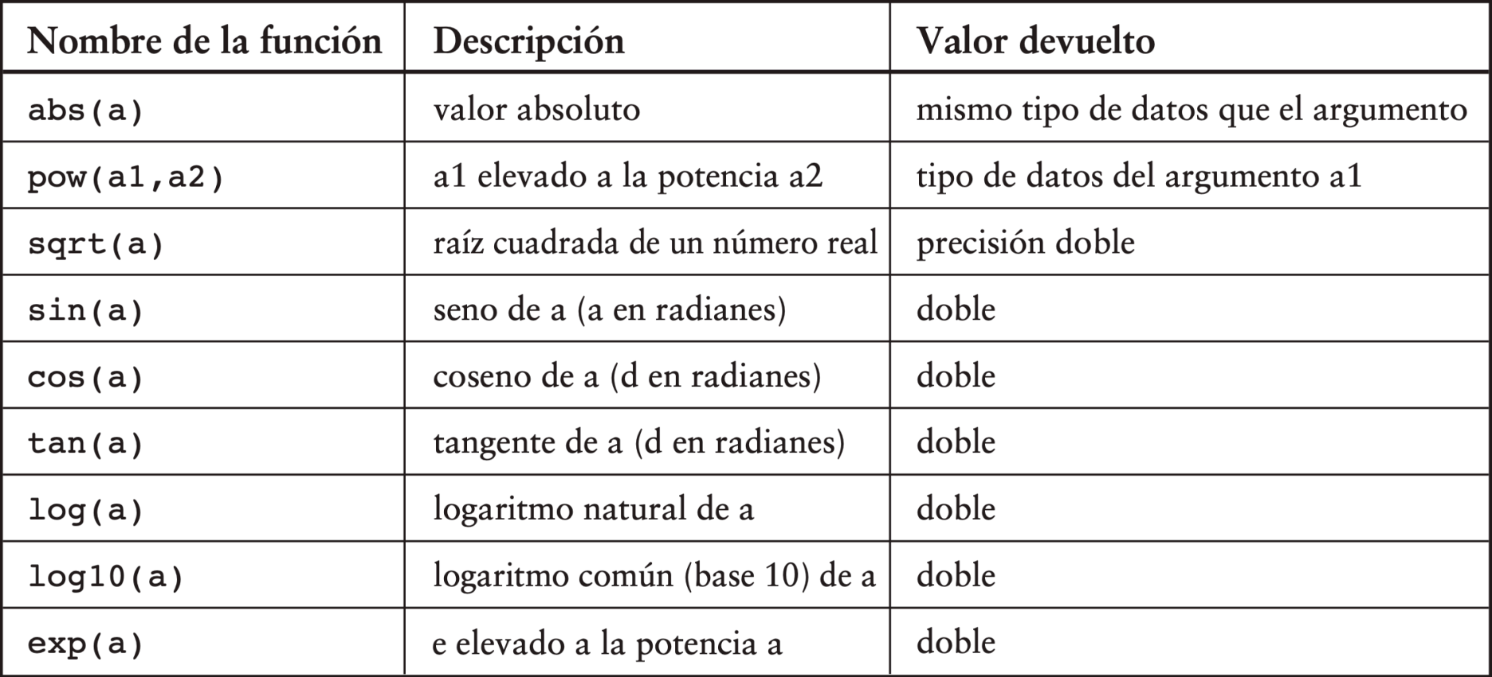
Biblioteca cmath

Slide 28
Expresiones con Funciones

Slide 29
y or (x+4 > sqrt(64))
Las constantes son expresiones
Las variables son expresiones
Un operador aplicado a expresiones es una expresión
Una expresión entre paréntesis es una expresión
Una función aplicada a una expresión es una expresión

Slide 30

y or (x+4 > sqrt(64))
Las constantes son expresiones
Las variables son expresiones
Un operador aplicado a expresiones es una expresión
Una expresión entre paréntesis es una expresión
Una función aplicada a una expresión es una expresión
Las funciones reciben parámetros, que son expresiones, de un tipo determinado aceptado por tal función

Slide 31

Área y perímetro de un Círculo
Escribir un programa que dado un radio ingresado por el usuario, calcule el área y perímetro del Círculo que se puede construir.
El programa debe mostrar por pantalla ambos resultados.
Puede aproximar π=3.14159
área = π r²
perímetro = 2 π r

Slide 32
Círculos
1 #include <iostream>
2 #include <cmath>
3 using namespace std;
4
5 int main()
6 {
7 float radio, area, perimetro;
8 cout << "Ingrese el radio: ";
9 cin >> radio;
10
11 area = M_PI * radio * radio;
12 perimetro = 2 * M_PI * radio;
13
14 cout << "El area del circulo es: " << area << endl;
15 cout << "El perimetro del circulo es: " << perimetro << endl;
16
17 return 0;
18 }
Incluimos la biblioteca

Slide 33
Círculos
1 #include <iostream>
2 #include <cmath>
3 using namespace std;
4
5 int main()
6 {
7 float radio, area, perimetro;
8 cout << "Ingrese el radio: ";
9 cin >> radio;
10
11 area = M_PI * radio * radio;
12 perimetro = 2 * M_PI * radio;
13
14 cout << "El area del circulo es: " << area << endl;
15 cout << "El perimetro del circulo es: " << perimetro << endl;
16
17 return 0;
18 }
Incluimos la biblioteca
Utilizamos la biblioteca

Slide 34
Funciones definidas por el Usuario

Slide 35
Especificando las Funciones
Nombre
1 float cuadrado(float x)
2 {
3 float res;
4
5 res = x * x;
6 return res;
7 }

Slide 36
Especificando las Funciones
Nombre
Parámetros Formales
1 float cuadrado(float x)
2 {
3 float res;
4
5 res = x * x;
6 return res;
7 }

Slide 37
Especificando las Funciones
Nombre
Parámetros Formales
1 float cuadrado(float x)
2 {
3 float res;
4
5 res = x * x;
6 return res;
7 }
Cuerpo

Slide 38
Especificando las Funciones
Tipo del valor de retorno
Nombre
Parámetros Formales
1 float cuadrado(float x)
2 {
3 float res;
4
5 res = x * x;
6 return res;
7 }
Cuerpo

Slide 39
Especificando las Funciones
Tipo del valor de retorno
Nombre
Parámetros Formales
1 float cuadrado(float x)
2 {
3 float res;
4
5 res = x * x;
6 return res;
7 }
Cuerpo
Valor de retorno

Slide 40
Invocación/Llamado a Funciones
Círculos
Una función aplicada a una expresión es una expresión.
El resultado de invocar a una función es obtener el valor de retorno.
1 #include <iostream>
2 #include <cmath>
3 using namespace std;
4
5 int main()
6 {
7 float radio, area, perimetro;
8 cout << "Ingrese el radio: ";
9 cin >> radio;
10
11 area = M_PI * cuadrado(radio);
12 perimetro = 2 * M_PI * radio;
13
14 cout << "El area del circulo es: " << area << endl;
15 cout << "El perimetro del circulo es: " << perimetro << endl;
16
17 return 0;
18 }

Slide 41
Invocación/Llamado a Funciones
Círculos
Una función aplicada a una expresión es una expresión.
El resultado de invocar a una función es obtener el valor de retorno.
Los parámetros actuales son los valores con los que se llaman a la función.
El parámetro puede ser cualquier expresión, siempre que al ser evaluada resulte en el tipo apropiado.
Su valor se copia en la variable definida por el parámetro formal. (salvo algunos casos que veremos luego)
1 #include <iostream>
2 #include <cmath>
3 using namespace std;
4
5 int main()
6 {
7 float radio, area, perimetro;
8 cout << "Ingrese el radio: ";
9 cin >> radio;
10
11 area = M_PI * cuadrado(radio);
12 perimetro = 2 * M_PI * radio;
13
14 cout << "El area del circulo es: " << area << endl;
15 cout << "El perimetro del circulo es: " << perimetro << endl;
16
17 return 0;
18 }
Parámetro Actual / Argumento / Entrada

